Slide 1
ŠPORTNI DAN NA DALJAVO
OŠ KUNGOTA (14. 4. 2020)

Slide 2
UVODNA NAVODILA
Tokrat bo športni dan potekal nekoliko drugače.
Na voljo bo več oblik vadbe, ki bodo razporejene preko dneva. Točen čas izvedbe si določi sam.
Med posameznimi dejavnostmi imej dovolj počitka.
Dan naj bo resnično namenjen temu, da uživaš v športu.

Slide 3
Potek športnega dne:
DOPOLDAN
JUTRANJE RAZGIBAVANJE,
KROŽNA VADBA,
TESTIRANJE,
ŠPORTNI IZZIV
POPOLDAN
SPREHOD V GOZDU,
UMIRJANJE

Slide 4
KAJ POTREBUJEM?
PRIMERNO ŠPORTNO OPREMO,
PLASTENKO VODE,
ŠTOPARICO,
METER,
FOTOAPARAT OZIROMA KAMERO
(LAHKO TELEFON)

Slide 5
BODI POZOREN
VEDNO PAZIM NA VARNOST. NE IZVAJAM NIČESAR, ZA KAR MENIM, DA JE ZAME PREZAHTEVNO IN SE LAHKO POŠKUDUJEM. V GOZD SE ODPRAVIMO V SPREMSTVU STARŠEV. RAVNAM SAMOZAŠČITNIŠKO IN UPOŠTEVAM NAVODILA NACINALNEGA INŠTITUTA ZA JAVNO ZDRAVJE (NIJZ)

Slide 6
HURA ŠPORTNI DAN SE LAHKO PRIČNE

Slide 7
JUTRANJE RAZGIBAVANJE
IZVEDI SKLOP RAZTEZNIH GIMASTIČNIH VAJ.
NEKAJ VAJ ŽE POZNAŠ, LAHKO PA SI POMAGAŠ TUDI S SLIKO.
VSAK POLOŽAJ ZADRŽI VSAJ 20 SEKUND.

Slide 8
V PROSTORU POSTAVIMO VSAJ 6 POSTAJ ZA RAZLIČNE MIŠIČNE SKUPINE.
LAHKO SI ZASTAVIŠ SVOJO KROŽNO VADBO, LAHKO PA SI POMAGAŠ S SLIKO.
IZVEDI VSAJ 3 KROGE.

Slide 9
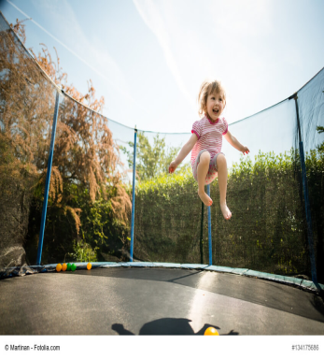
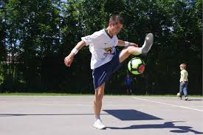
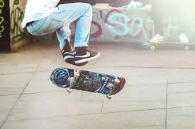
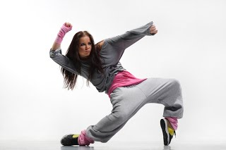
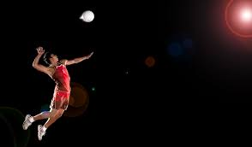
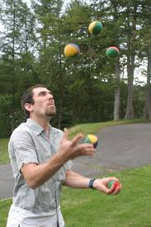
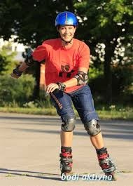
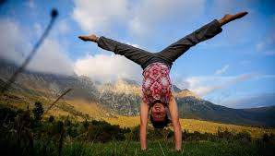
ŠPORTNI IZZIV
IZVEDI SVOJO ŠPORTNO VRAGOLIJO.
NEKAJ, KAR TI GRE DOBRO OD ROK.

Slide 10
ŠPORTNI IZZIV
POSNEMI ALI FOTOGRAFIRAJ SVOJO ŠPORTNO VRAGOLIJO.
PAZI NA VARNOST. NE IZVAJAJ NEKAJ, ČESAR NE ZNAŠ IN SE LAHKO POŠKODUJEŠ.
LAHKO JE IZ KATEREGAKOLI ŠPORTA.
UPORABI VSO SVOJO DOMIŠLIJO IN ŠPORTNO ZNANJE.

Slide 11
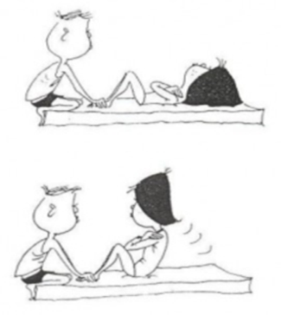
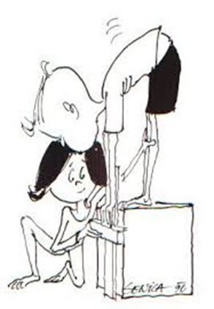
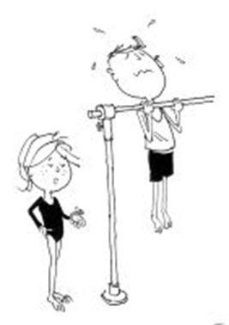
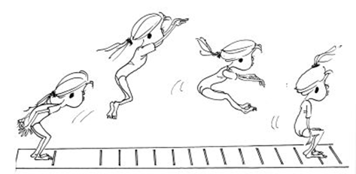
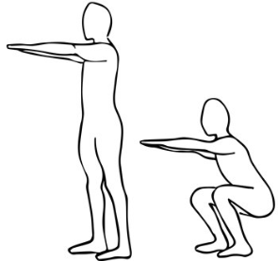
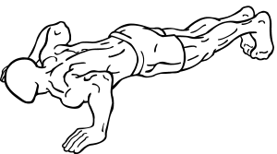
TESTIRANJE
Izvedi svoje testiranje in zapiši rezultat:
NALOGA | REZULTAT
TREBUŠNJAKI (60 SEKUND)
SKLECI (ŠTEVILO PONOVITEV)
POČEPI (60 SEKUND)
SKOK V DALJINO Z MESTA (V CENTIMETRIH)
PREDKLON (ZAPIŠI RAZDALJO DO KOT DOSEŽEŠ, (KOLENA, GLEŽNJI,PRSTI NA NOGAH, DLANI DO TAL))
VESA V ZGIBI (ČAS TRAJANJA)

Slide 12
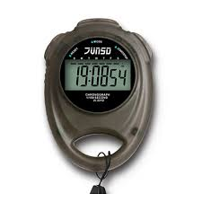
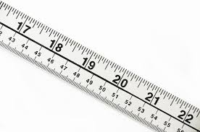
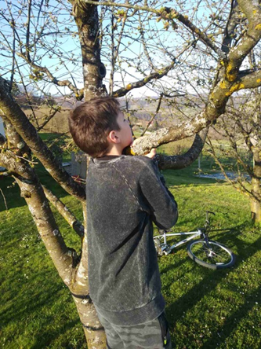
KAJ POTREBUJEMO?
meter,
uro ali štoparico,
(lahko tudi na telefonu)
Vejo za veso v zgibi
(najlažje boš naredil na sprehodu v gozdu).

Slide 13
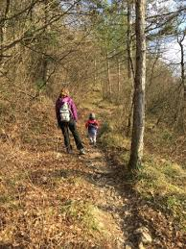
SPREHOD V GOZD Z GIBALNIMI NALOGAMI
ODPRAVI SE NA SPREHOD V GOZD IN OPRAVI NEKAJ NALOG.
NA SPREHOD POVABI DRUŽINO.
VZEMITE SI ČAS, SPREHOD NAJ TRAJA VSAJ 90 MINUT.

Slide 14
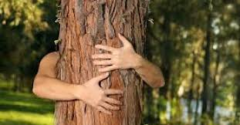
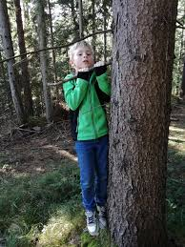
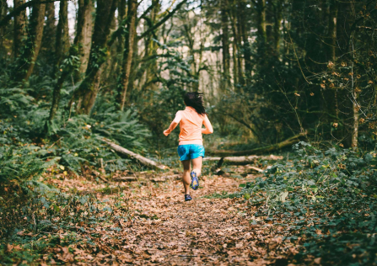
NALOGE
OBJAMI DREVO,
30 SEKUND TEČI OKOLI DREVESA,
DOTAKNI SE ČIM VEČ DREVES V 1 MINUTI,
SKOČI DO NAJVIŠJE VEJE, KI JO DOSEŽEŠ,
VESA V ZGIBI NA VEJI,
5 X SKOČI NA ŠTOR IN Z NJEGA,

Slide 15
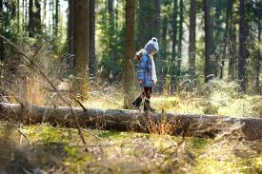
NALOGE
HODI PO PODRTEM DEBLU,
PRESKOČI PODRTO DEBLO,
VRZI VEJO ČIM DLJE,
DODAJ ŠE KAKŠNO SVOJO NALOGO,
USTAVI SE ZA 5 MINUT IN PRISLUHNI ZVOKOM V GOZDU.

Slide 16
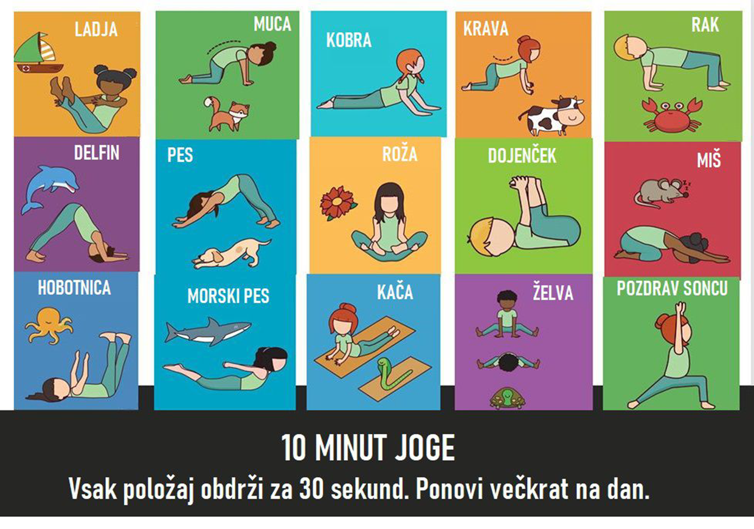
UMIRJANJE
PREDVAJAJ SI GLASBO, KI TE SPROŠČA IN IZVEDI:

Slide 17
ODGOVORI IN POŠLJI RAZREDNIKU
V NEKAJ POVEDIH OPIŠI, KAKO SE TI JE ZDEL ŠPORTNI DAN NA DALJAVO.
ZAPIŠI SVOJE REZULTATE S TESTIRANJA.
KATERE NALOGE SI USPEL OPRAVITI V GOZDU? SI DODAL KAKŠNO SVOJO?
PRILEPI POSNETEK ALI FOTOGRAFIJO SVOJE ŠPORTNE VRAGOLIJE!
PRILEPI 3 FOTOGRAFIJE IZ GOZDA PRI GIBALNIH NALOGAH.

Slide 18
SEDAJ PA ZASLUŽEN POČITEK

Slide 19
LEPO POZDRAVLJENI! UPAMO, DA STE UŽIVALI.
STROKOVNI AKTIV UČITELJEV ŠPORTA IN ANJA HORVAT

